Slide 1
＜Move，募愛＞
企管四陳玥年
粘慶豪
政治四李明潔
中文四趙 亭

Slide 2
夢想內容
結合環島與愛心服務計畫，希望讓社會的幸福寬度增加，也讓他人看見一起加入送幸福行列。
台北校友會
台北校友會、桃園校友會、新竹校友會、高雄校友會、花蓮校友會、台東校友會、總會秘書處、勞作教育處、生命科學系
認養校友會
協助單位

Slide 3
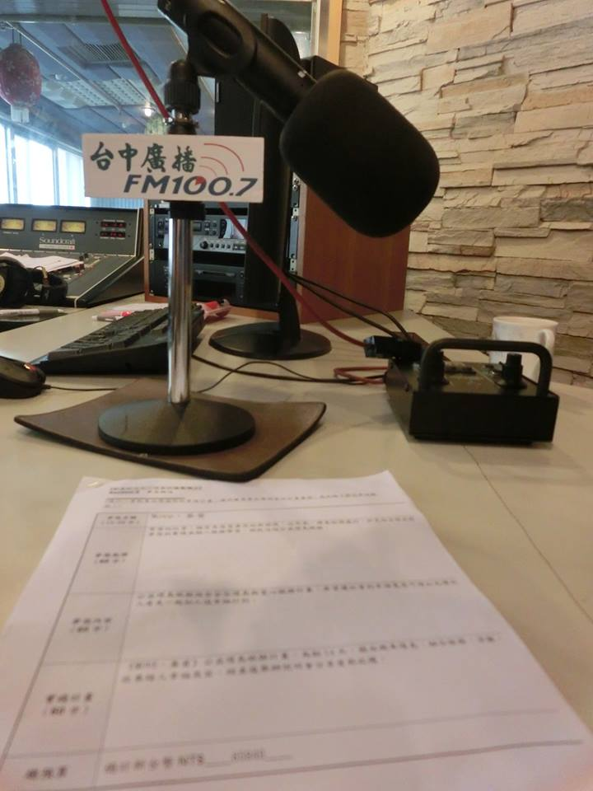
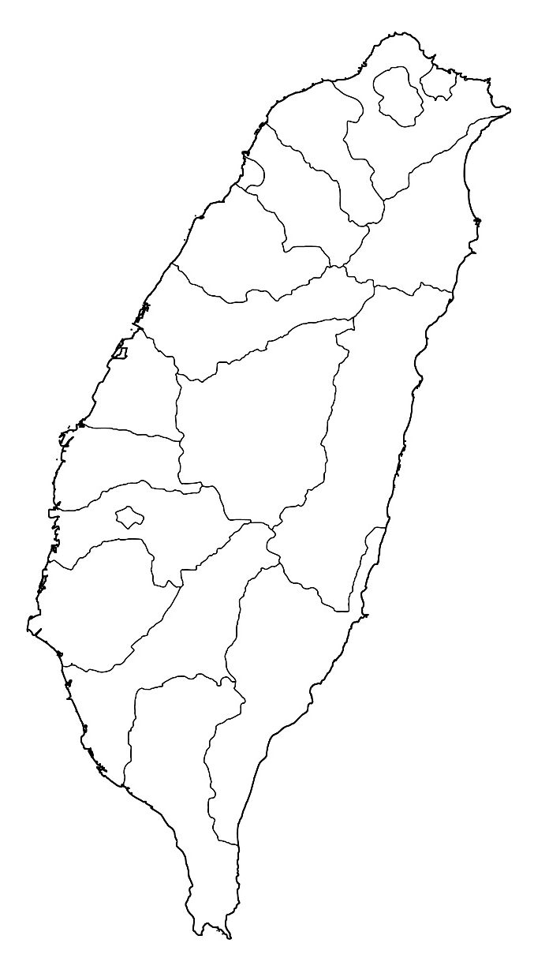
move
7/2日上午：安排教堂祈福、公關室聯合記者會
7/22日嘉義東石漁港淨灘
7/23日高雄旗津淨灘、高雄校友會蘇美月會長等校友接待晚餐
7/24-26日與屏東八瑤教會師生一同上文化課
7/26日上午參與教會尋根之旅，攀爬高士穀道。下午離開屏東教會至墾丁南灣淨灘
公
益
環
島

Slide 4
move
7/27日墾丁出發至台東與長濱國中校長高清德校長及其學生至附近漁港清理堤防，台東校友會接待晚餐
7/28日花蓮崇德海灘淨灘，花蓮校友顏育德學長及李沛姍學姐提供住宿-原來如此
7/29日宜蘭南方澳淨灘
7/30日台北福隆東興宮淨灘、台北校友會接待食宿

Slide 5
move
7/31日收集笑容照片、桃園校友會接待食宿
8/1新竹南寮漁港淨灘、新竹校友會接待午餐
8/2日苗栗龍鳳漁港淨灘
8/3與東海大學就業輔導暨校友聯絡室主任黃皇男主任、台北校友會袁祝平學長、職涯志工團團員於台中筏子溪淨灘

Slide 6
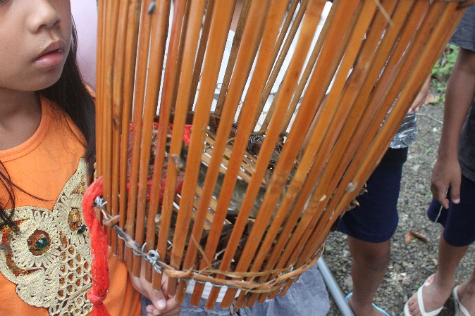
教會
8/24、25、26在教會跟著孩子們一起上文化課。
前一天在小溪放的籠子，孩子們在看裡面捕到的蝦子、螃蟹。
原住民是尊重自然的民族，不吃掉牠們，將牠們放回小溪去。

Slide 7
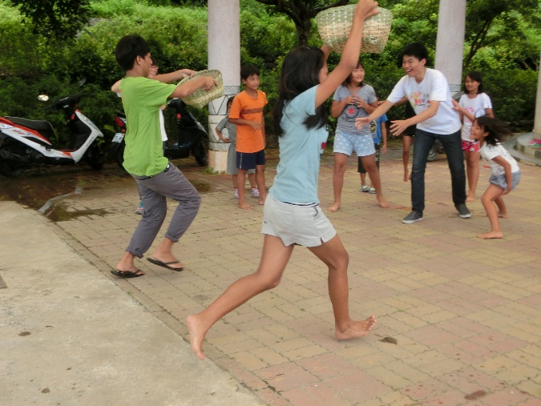
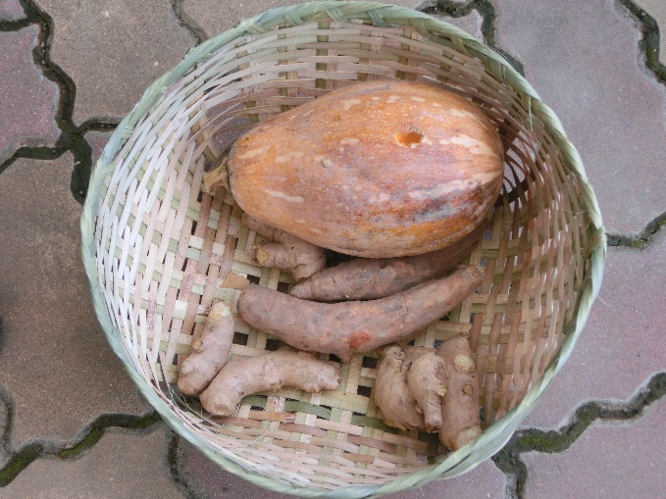
教會
頂上功夫

Slide 8
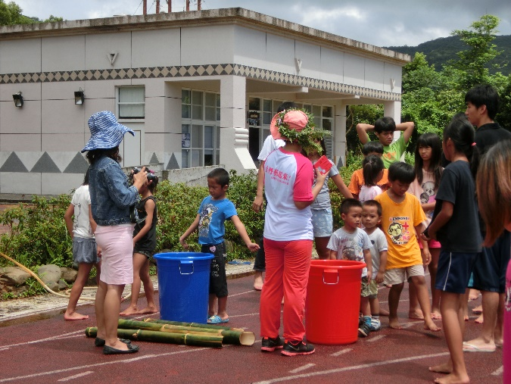
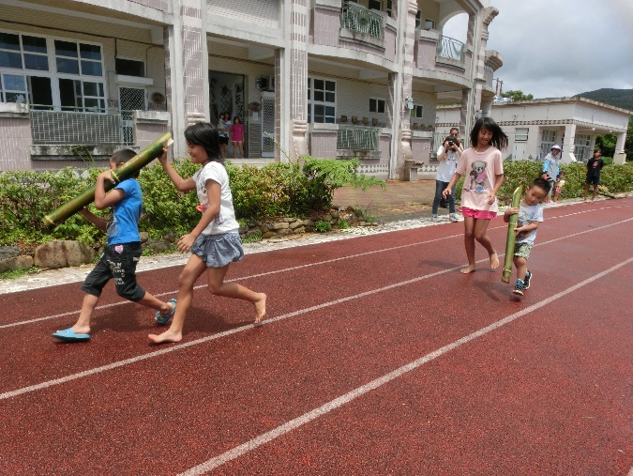
教會
老師講解比賽規則，體驗用竹子裝水
大朋友護著小朋友

Slide 9
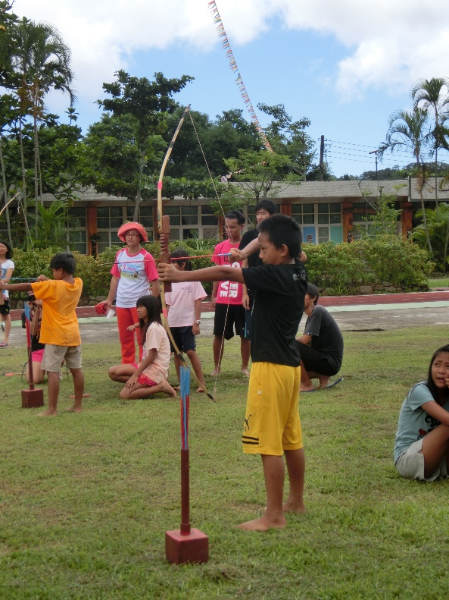
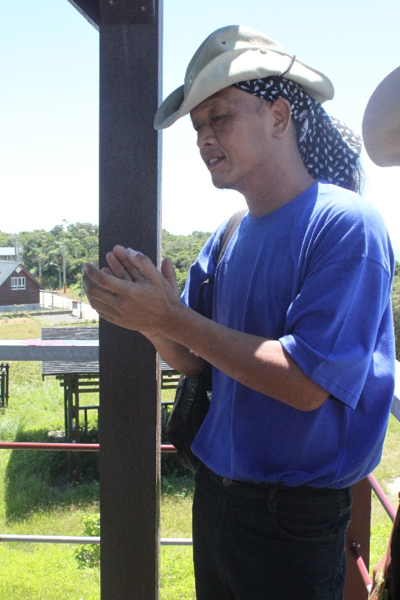
教會
射箭體驗
駐村藝術家

Slide 10
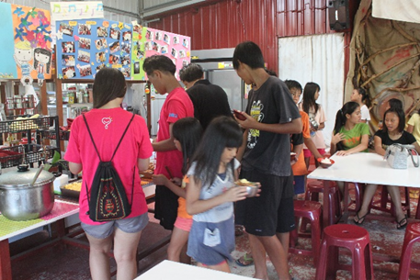
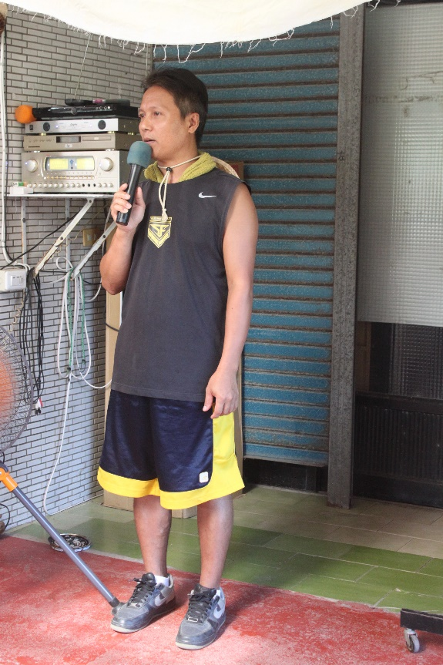
教會
午餐時間。masalu就是謝謝！
原住民是熱愛分享、注重傳承的民族
阿VON老師趁著午餐時間講話

Slide 11
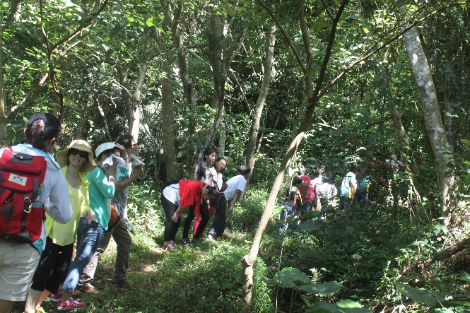
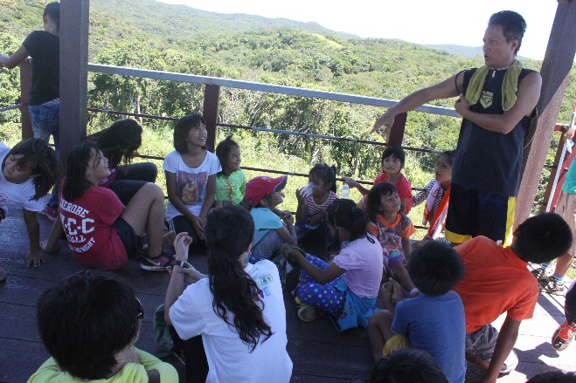
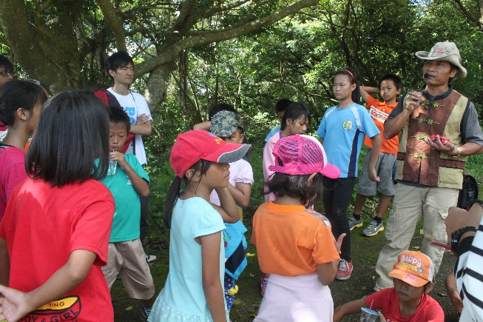
教會
高士穀道，走過去族人走的道路
在涼亭休息，阿von老師帶古謠隊合唱
一路上老師說排灣族的歷史故事和愛情傳說、介紹排灣族信仰、獵野豬的陷阱等等

Slide 12
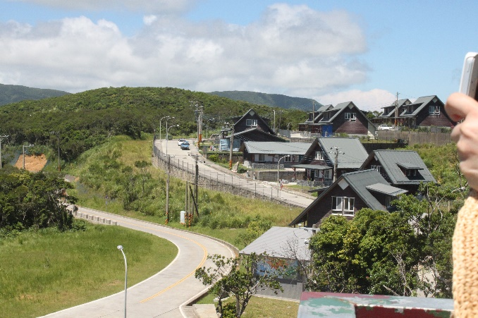
教會
舊的部落，地面上是政府蓋的永久屋；底下埋葬著排灣族祖先。老師對著孩子們說，回到這裡，要對祖先說：「vuvu我回來了。」
vuvu我回來了

Slide 13
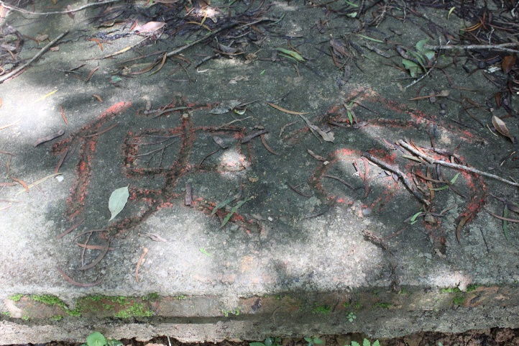
原住民文化消逝是台灣文化的危機
文化課為的是要傳承部落文化
孩子從小就學習原住民看待事物的方式

Slide 14
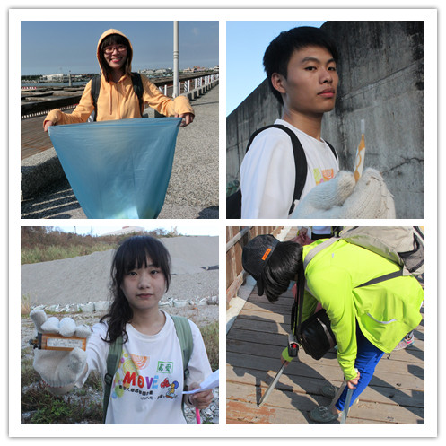
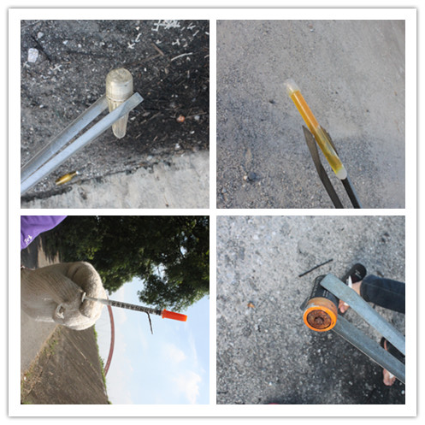
淨灘
海洋的微笑，是募愛的驕傲
←募愛團員淨灘時妥善分配工作，有人拿夾子，有人拿取垃圾袋，有人紀錄、拍照，使得每次的淨灘活動都很順利完成。
淨灘垃圾種類多樣，常見的有：衛生紙、竹筷、塑膠袋、菸蒂、寶特瓶、紙盒……，還有特別因為海浪沖刷破碎的玻璃瓶、廢棄的鐵製品、漂流過海的打火機、不知名藥物、針頭、電製品等，其中綜合各地海灘可以發現第一名垃圾為菸蒂，次之為玻璃瓶。

Slide 15
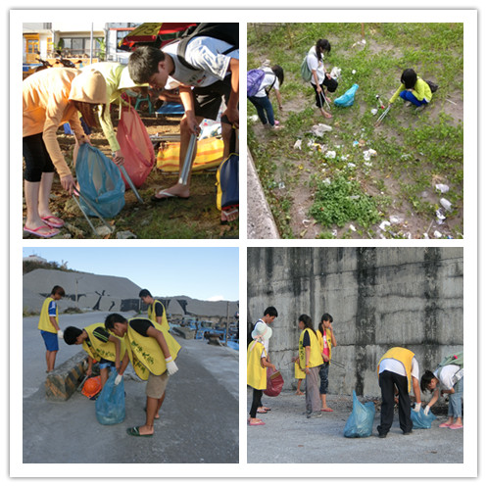
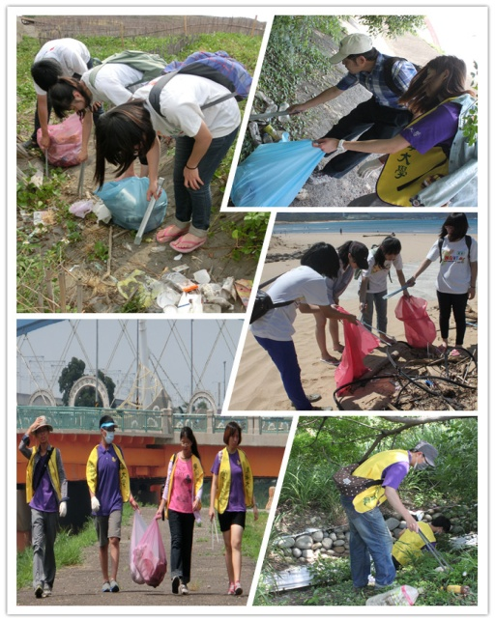
淨灘
淨灘時間、範圍多半維持一個小時、300-500m。
除了Move，募愛以外，其中在台東與台中場次的淨灘都有同學與師長一同響應環境維護。
即使在嚴酷的大熱天下，大家都願意付出時間與心力不計較辛苦，努力地整頓環境。

Slide 16
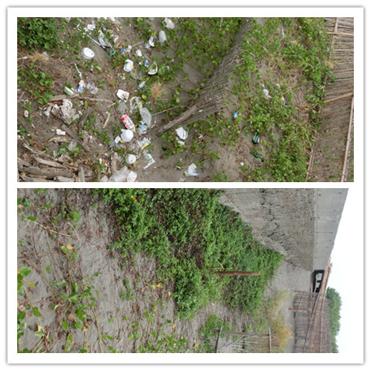
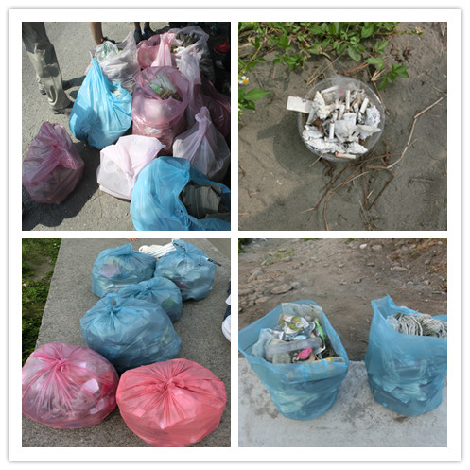
淨灘
Before/After

Slide 17
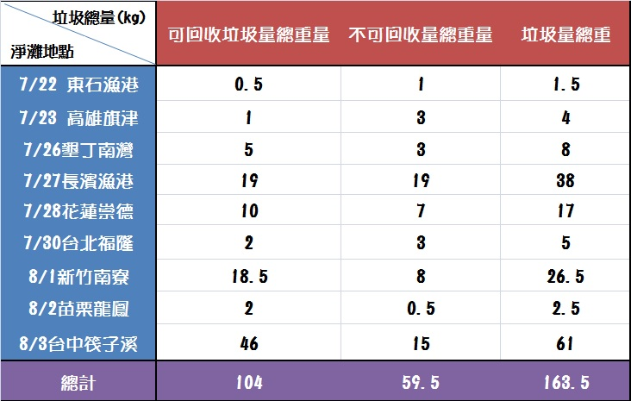
淨灘
圖為各地淨灘所收集到垃圾之總重量。

Slide 18
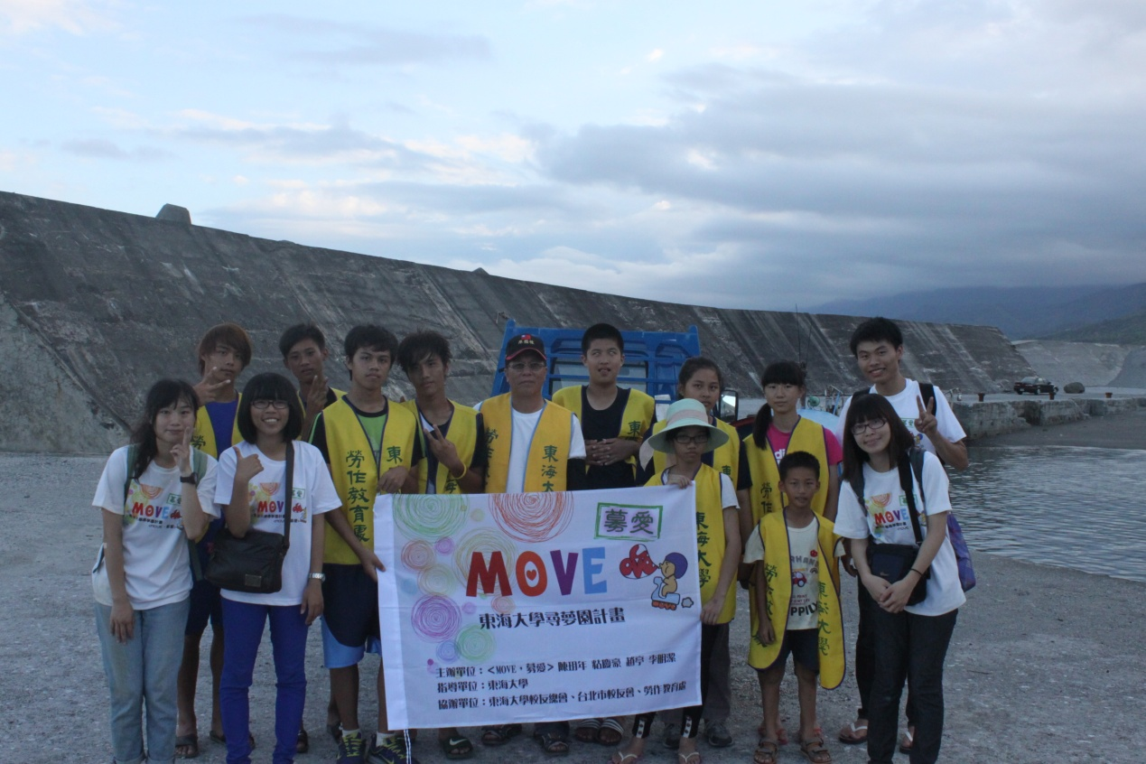
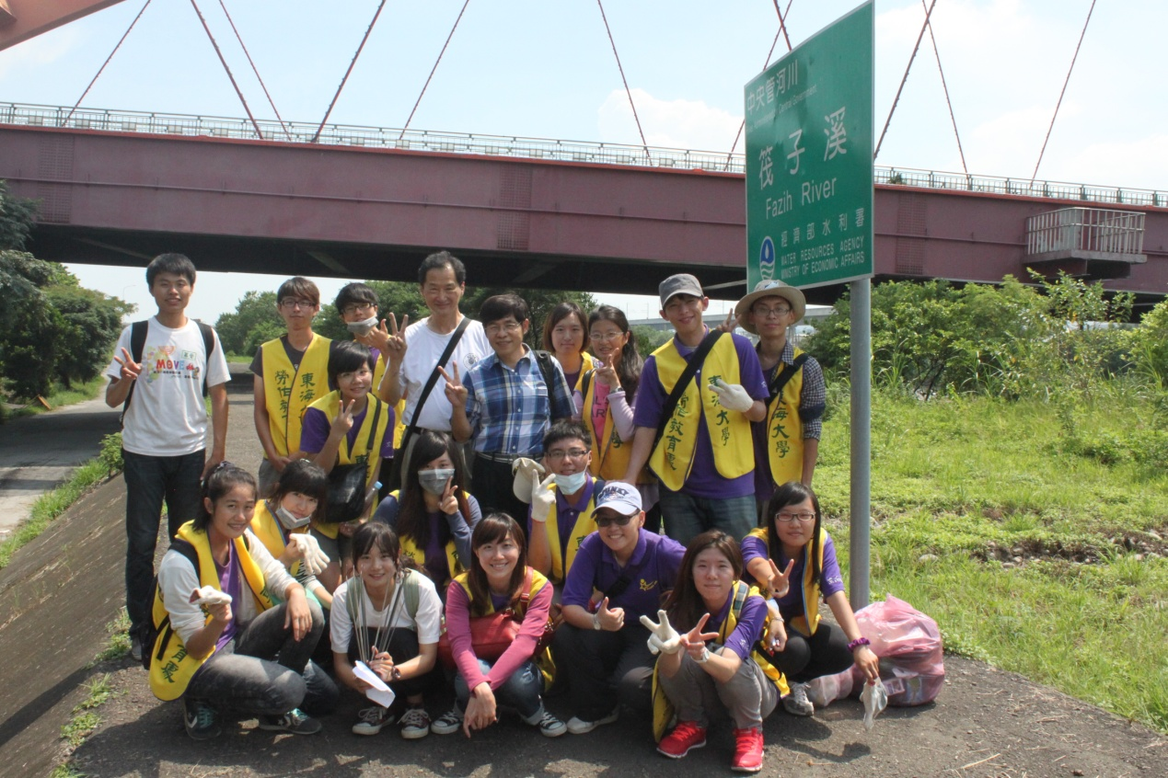
淨灘
募愛與台東同學、校長－高清德校友共同響應淨灘活動之合影，其中國中學生都是自願假日回來參與，令募愛團隊非常感動與感恩。
募愛與東海大學職涯志工團團員、就業輔導暨校友聯絡室主任－黃皇男主任以及台北校友會－袁祝平學長，一同於8/3於台中-筏子溪共同響應淨溪活動之合影

Slide 19
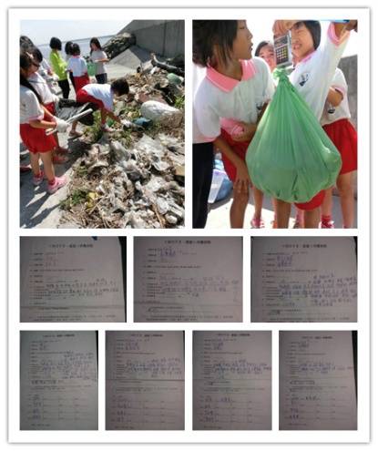
淨灘
淨灘必須考慮體力、時間、環境、表單設計等事前工作，圖上每一張表單都是淨灘之證明，雖然一趟旅程的幫助雖仍嫌微不足道，但更了解到垃圾分類及環境維護的重要性。

Slide 20
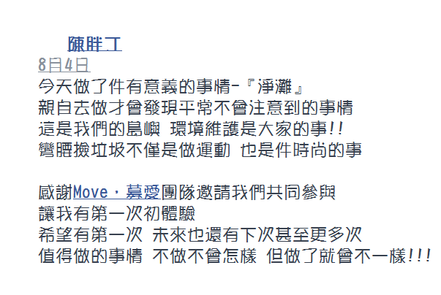
淨灘
在環島過程中，有叔叔阿姨稱讚、國中生、校長、替代役、東海同學一同響應，其中更有人認為此次活動很有意義，而給了自己下一次參與的期盼。

Slide 21
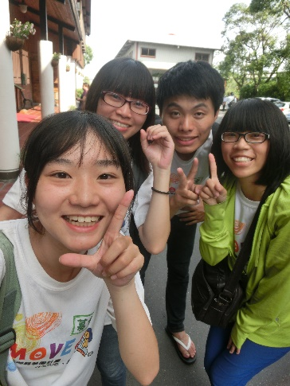
微笑
天真的笑容逐漸變成冷漠的面孔…
募愛決定把簡單的笑容找回來！
一路上，問：「我們是東海大學學生，我們正在環島收集笑容照片，請問你願意讓我們拍照嗎？… … 」
這句話在這趟旅程下來不知道已經說了幾次，
有人婉拒，有人大方接受，並給予最燦爛的笑容與加油聲，
讓這躺旅程多了幾分踏實感。

Slide 22
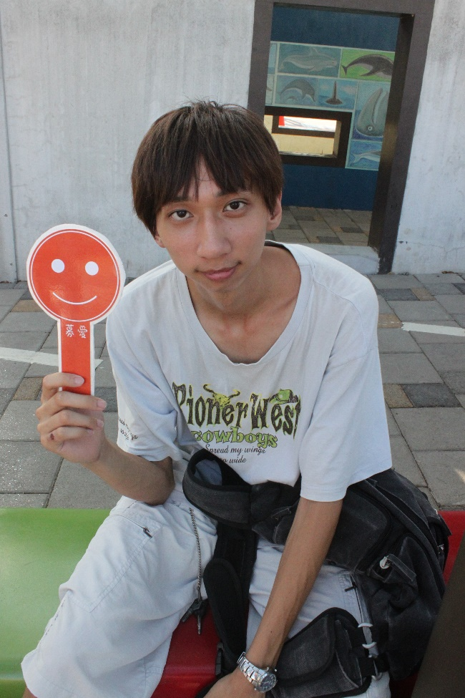
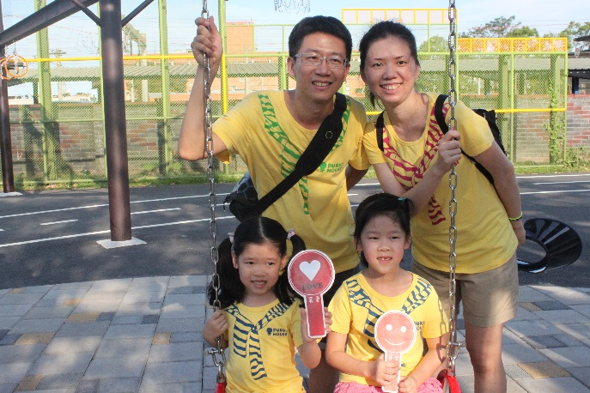
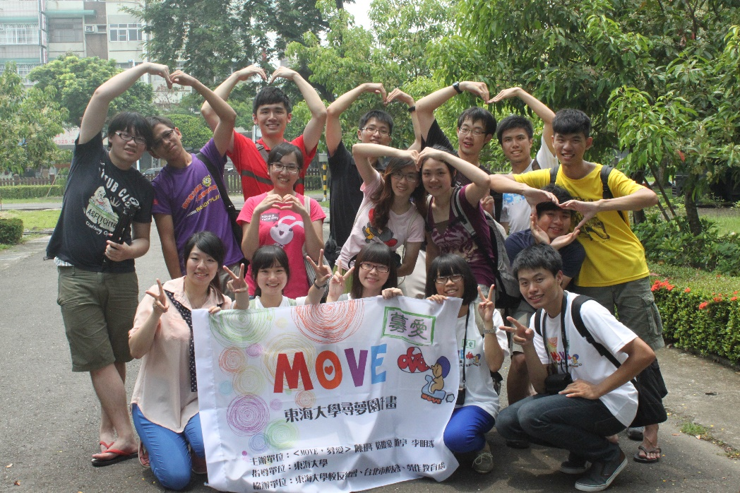
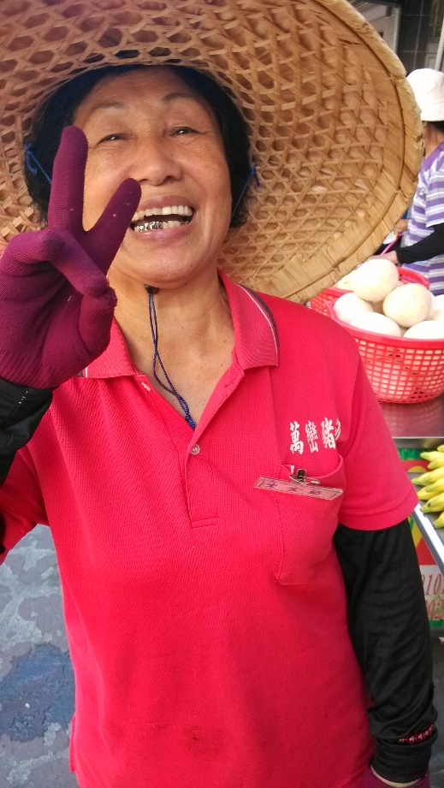
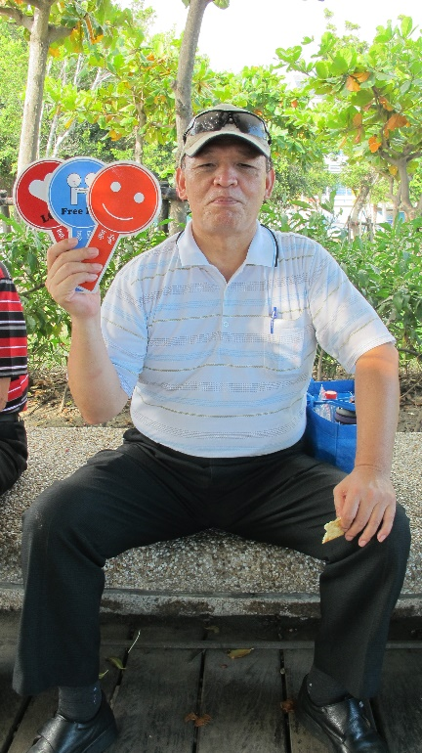
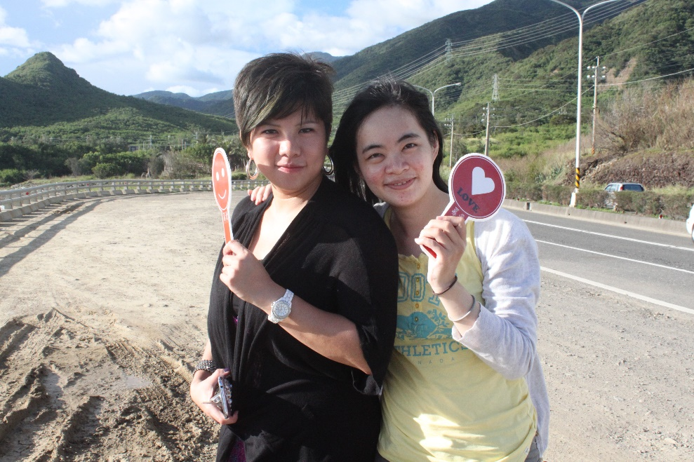
微笑

Slide 23
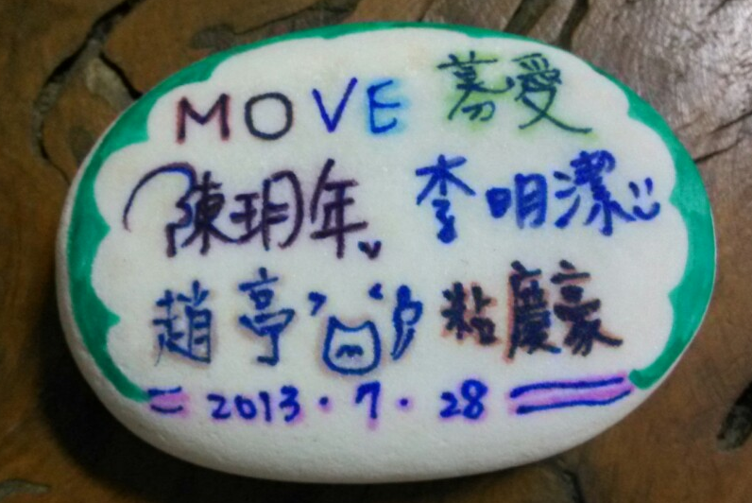
如果要為這趟旅程下個註解的話，
就是『祝福與愛』吧！
募愛所遇見的每個人、每個景色，每個角落，
目前為止不知道這趟旅程在我們心中發酵了多少，
但我們知道我們都不一樣了！

Slide 24

Thank you for listening

